Slide 1
PROCEDIMENTO RELATIVO AOS PROCESSOS DA COMPETÊNCIA DO TRIBUNAL DO JÚRI

Slide 2
1. Previsão constitucional – art. 5º, XXXVIII, CF/88.
Princípios do Tribunal do Júri:
a) plenitude de defesa
b) sigilo das votações
c) soberania dos veredictos
d) competência para julgamento dos crimes dolosos contra a vida – arts. 121 a 128 do Código Penal e crimes conexos aos primeiros, conforme regras dos arts. 76, 77 e 78, I, do CPP

Slide 3
2. Procedimento do Tribunal do Júri – arts. 406 e seguintes, do CPP
Procedimento trifásico:
a) fase da formação da culpa – judicium accusationis – do recebimento da denúncia até a sentença de pronúncia, absolvição sumária, impronúncia ou desclassificação;
b) fase de preparação do processo para julgamento em plenário – do trânsito em julgado da pronúncia até a instalação da sessão em plenário do Júri;
c) fase do juízo de mérito - judicium causae – julgamento em plenário

Slide 4
3. Fase da formação da culpa
a) Recebimento da denúncia ou queixa – citação do réu para responder a acusação por escrito no prazo de 10 (dez) dias. Rol de testemunhas na inicial: até 08 (oito) – art. 406, CPP
b) Defesa preliminar– arguição de preliminares e teses de defesa; juntada de documentos e especificação de prova. Rol de testemunhas: até 08 (oito) – art. 406, §3º, CPP – Caso não apresentada a defesa prévia no prazo legal, o juiz nomeará defensor dativo para o réu;
c) Fase do art. 409, do CPP - oitiva do Ministério Público ou querelante, acerca das preliminares arguidas e/ou documentos juntados. Prazo: 05 (cinco) dias

Slide 5
d) Audiência de instrução una – oitiva do ofendido, testemunhas de acusação e defesa, os esclarecimentos dos peritos, acareações e reconhecimento de pessoas e coisas. Em seguida, interrogatório do réu – art. 411;
e) Debates orais – 20 minutos para cada parte, prorrogáveis por mais 10. Caso haja assistente de acusação, falará por dez minutos, acrescendo-se o tempo da defesa por mais 10 minutos – art. 411, §§4º e 6º;
f) Fase decisória - Sentença em audiência ou em 10 dias – art. 411, §9º, CPP
Prazo legal para encerramento da instrução: 90 (noventa) dias

Slide 6
Fase Decisória:
Decisões possíveis:
a) Pronúncia – julga admissível a acusação, remetendo o caso para o Júri – art. 413 – existência de indícios suficientes de autoria e prova da materialidade;
b) Impronúncia - julga inadmissível a acusação, deixando de remeter o caso para o Júri – art. 414 – insuficiência de provas
c) Absolvição sumária – julga improcedente a acusação – art. 415, I a IV – provada a inexistência do fato (I), provado que o réu não foi autor ou partícipe (II); provado que o fato não é infração penal (III) e provada a ocorrência de causa de isenção de pena ou exclusão do crime.
d) Desclassificação – decide não ser o Júri competente para apreciar a causa, remetendo os autos ao Juízo Comum – art. 419

Slide 7
4. Segunda fase do procedimento – Preparação do plenário
a) Fase do art. 422, do CPP - intimação das partes para oferecerem rol de testemunhas (máximo de 05) e requererem diligências
b) Juiz delibera sobre os requerimentos das partes e ordena diligências necessárias – art. 423, caput e inciso I, CPP
c) Elaboração do relatório para inclusão do processo em pauta de julgamento – art. 423, II, CPP
d) Designação de data para julgamento

Slide 8
5. Terceira fase do procedimento – Juízo da causa (judicium causae)
Fonte: NUCCI, Guilherme de Souza. Código de Processo Penal Comentado. 9ª ed. São Paulo: Revista dos Tribunais, 2009, pp. 856/858

Slide 9
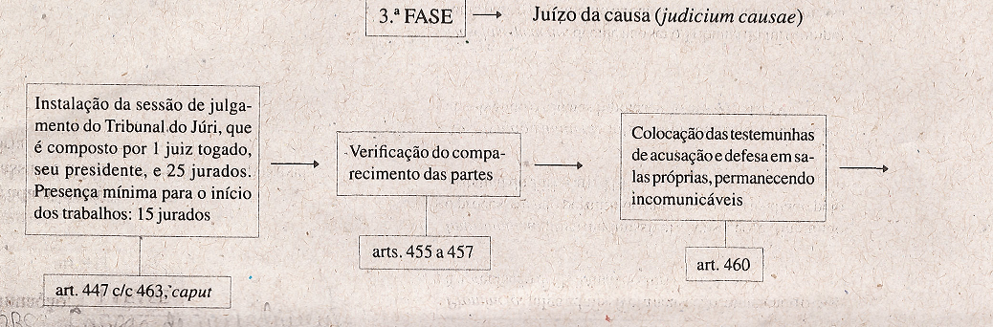

Slide 10
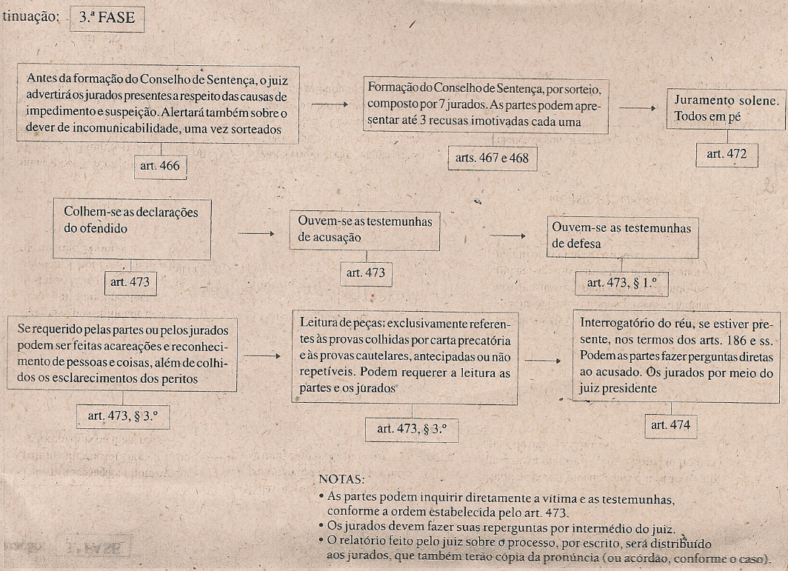

Slide 11
